Slide 1
Лиття в кокіль
Розробив:
Герасько Костянтин, ТМ-61

Slide 2
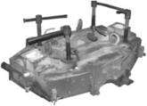
Визначення та призначення
Кокіль - металева форма з чавуну, сталі або алюмінієвих сплавів. Таким чином, сутність лиття в кокіль полягає в застосуванні ливарних форм, металеві частини яких складають їх основу і формують конфігурацію і властивості виливки.

Slide 3
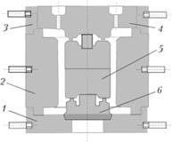
Будова кокілю
Окремі елементи кокіля, головним чином стрижні, що формують складні внутрішні порожнини виливки, можуть бути піщаними, керамічними або металевими.
Кокіль використовують багаторазово (кілька тисяч разів). На рисунку показано зовнішній вигляд розібраного кокіля з декількома роз'ємами по горизонталі і вертикалі для отримання складної просторової виливки з алюмінієвого сплаву.
1 - нижня частина форми; 2 - роз'ємні половини форми; 3 - верхня частина форми; 4, 5, 6 - стрижні

Slide 4
Особливості технологічного процесу
У кокілях отримують точні виливки з чистою поверхнею масою до 200 кг. Підвищена швидкість охолодження сприяє отриманню щільних виливків з дрібнозернистою структурою, що підвищує міцність і пластичність матеріалу. До особливостей технологічного процесу слід віднести нанесення на робочу поверхню кокіль вогнетривкої покриття товщиною 0,3-0,8 мм, що зменшує швидкість його нагрівання. Воно знижує різницю температур по товщині кокиля, зменшує температурні напруги в ньому і підвищує його стійкість. В якості вогнетривких матеріалів застосовують пилоподібний кварц, оксиди і карбіди металів, графіт.

Slide 5
Переваги та недоліки методу
Цей спосіб в порівнянні з литтям в піщані форми має ряд переваг:
• підвищення продуктивності праці в результаті виключення трудомістких операцій смесеприготовления, формовки, очищення;
• більш високу точність розмірів і малу шорсткість поверхні виливків;
• підвищення механічних властивостей, щільності, освіта дрібнозернистої структури;
• поліпшення умов праці.
Недоліки способу:
• висока вартість кокиля, складність і трудомісткість його виготовлення;
• висока інтенсивність охолодження розплаву обмежує можливість отримання тонкостінних протяжних виливків;
• відсутність у стінок кокілів газопроникності;
• неподатливий кокіль призводить до появи напружень, а іноді і тріщин при виготовленні виливків зі складними обрисами і переходами.

Slide 6
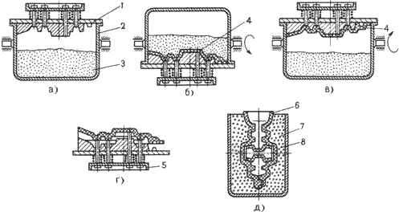
Альтернативний метод лиття
Існує різновид цього методу - лиття в облицьований кокіль. Сутність процесу полягає в тому, що на робочу поверхню металевого кокиля завдають досить товстий шар облицювання (4-6 мм), що дозволяє різко підвищити термічний опір переносу теплоти від виливки до стінки, знизити швидкість її охолодження і температуру робочої поверхні. Раціональна область використання - масове і великосерійне виробництво виливків відповідального призначення з чавуну і сталі масою до 200 кг.

